Slide 2
Выпускники ИвГУ

Slide 3
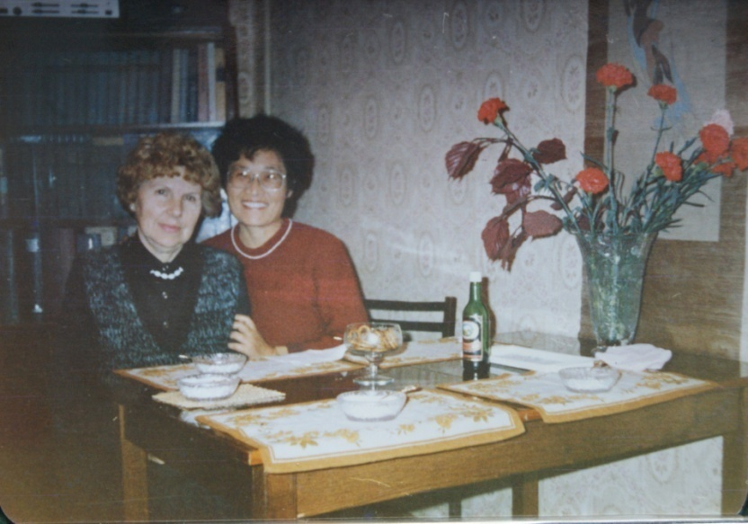
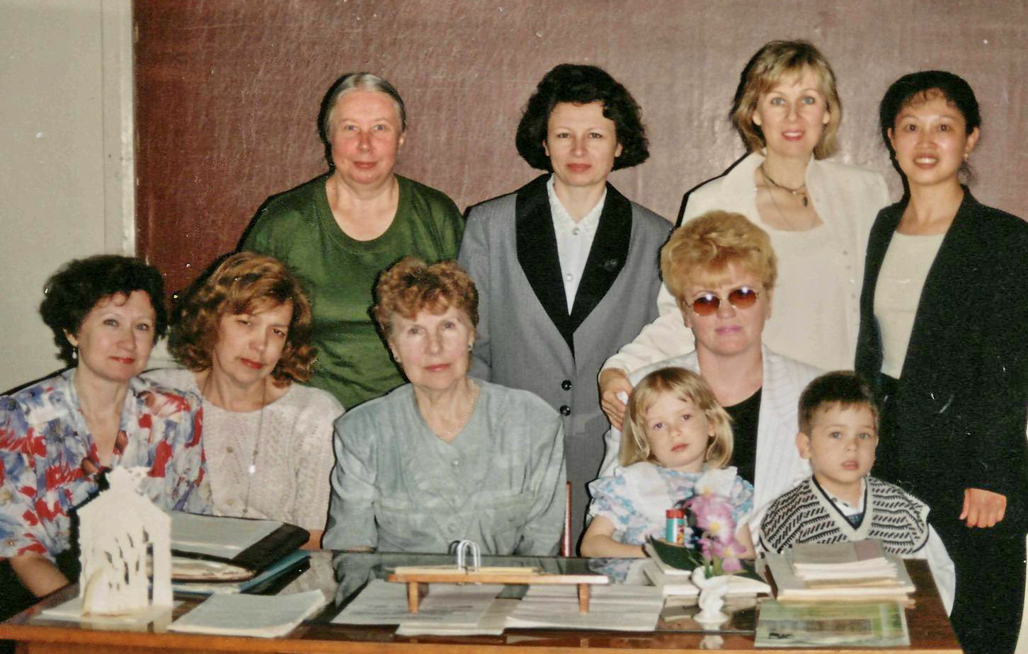
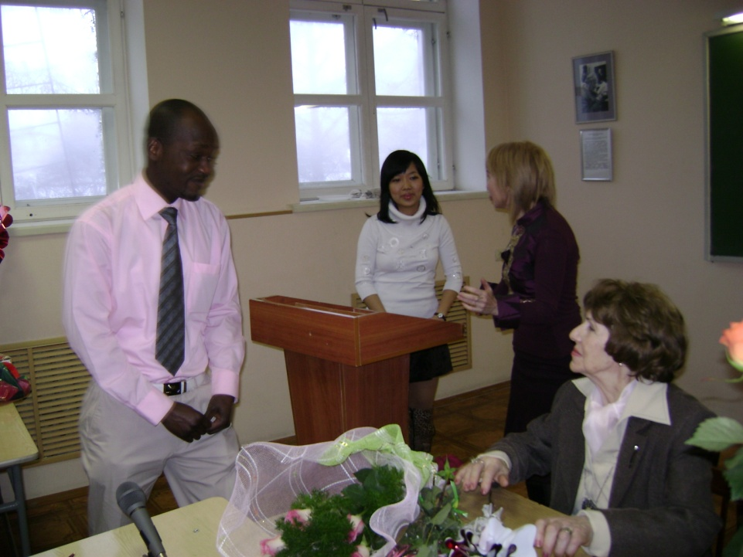
Культура памяти:коллеги кафедра

Slide 4
Культура памяти: корни
В.В. Вересаев.
Портрет работы Н. А. Андреева

Slide 5
Культура памяти: корни

Slide 6
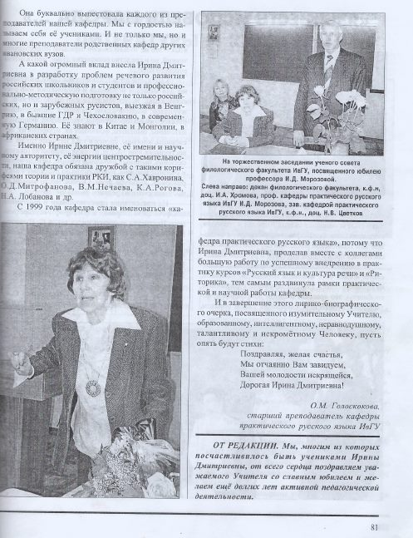
Профессор ИвГУ И.Д. Морозова

Slide 8
1951 – 1960. ШРМ гор. Горький

Slide 9
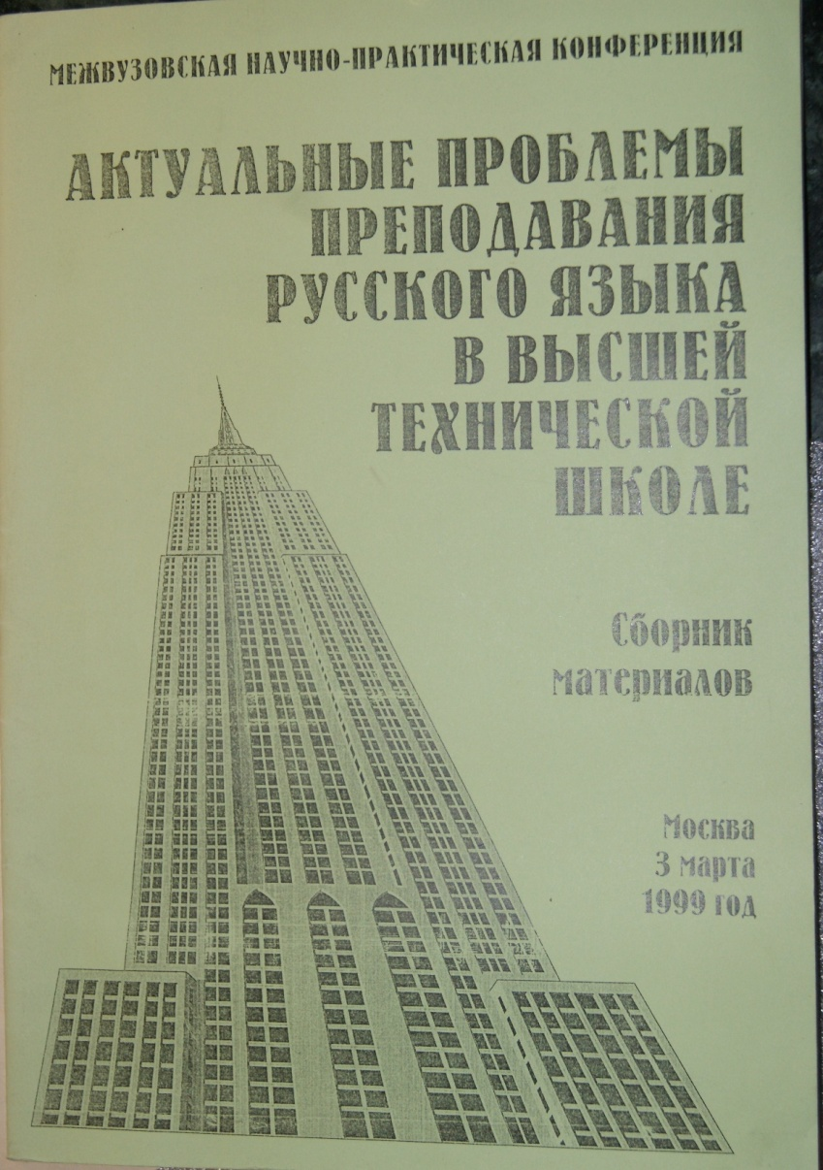
1960 – 2009 гг. И.Д.Морозова - русист ИвГУ

Slide 10
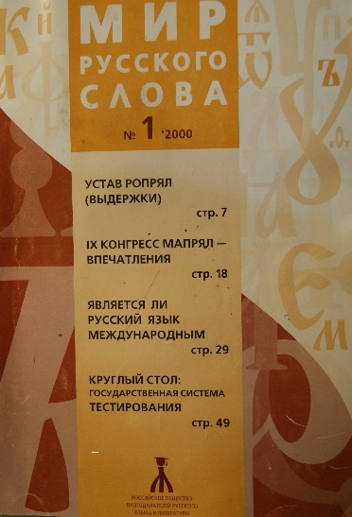
Русский язык и культура речи

Slide 11
Любимое детище – кафедра РКИ

Slide 12
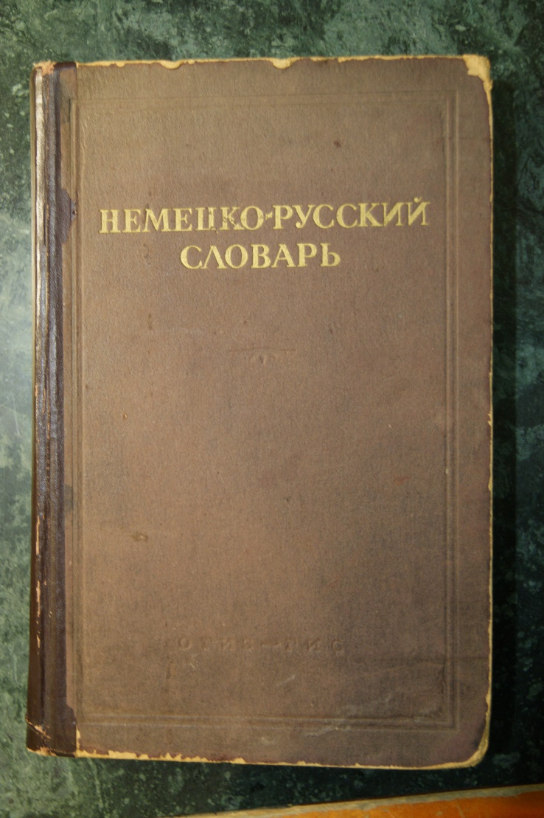
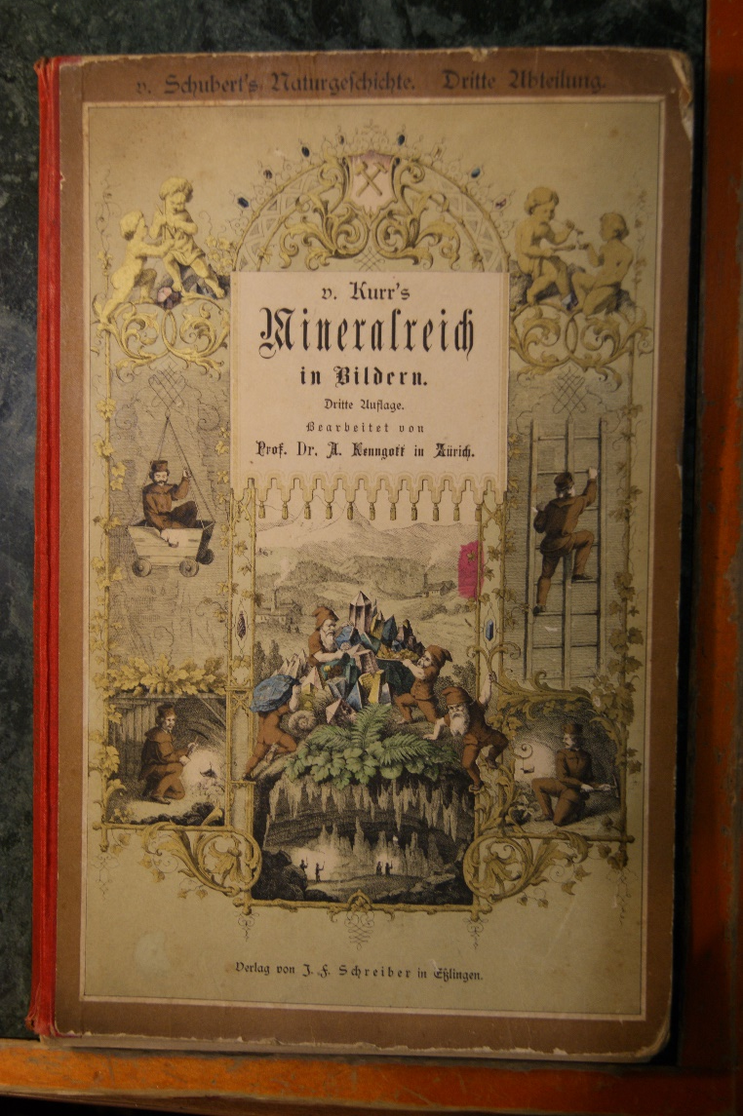
Русисты и германисты

Slide 13
Русисты и германисты

Slide 14
Согревая душу: в декабрьские морозы – «Морозовские чтения»

